Slide 1
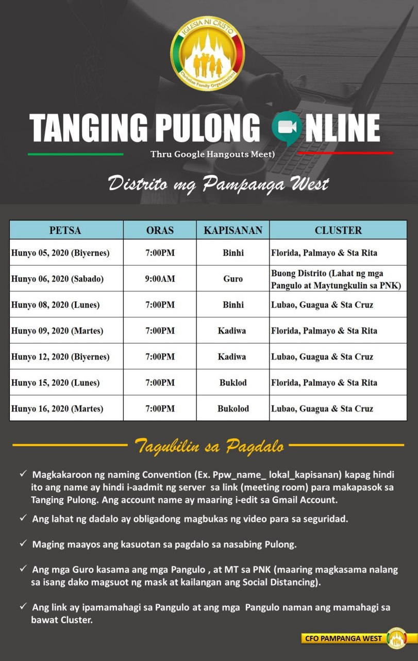

Slide 2
Mga Tagubilin:
1. Isasagawa ang Buwanang Pulong sa pamamagitan ng Online, Tawag, o ipamamahagi ang Tagubilin sa bawat Sambahayan. Ang Buwanang Pulong sa ngayon ay magkakasama ang sambahayan. Ito ay isasagawa June 13-14 ang Agenda ay ipapadala tru Telegram.

Slide 3
2. Ukol sa mga aktibidad ng Kapisanan ay hindi muna isasagawa ang mga maramihan na magkakasama o natitipon sa isang dako tulad ng ating Sitwasyon sa kasaulukuyan. Ang mga aktibidad at gabay nito ay ipapadala natin sa telegram o messeger. Ang lahat ng Aktibidad ay Pansambahayan kaya dapat laging open ang komunikasyon ng mga Maytungkulin sa kapisanan.

Slide 4
3. Dahil sa ang kalagayan natin ay GCQ ay hindi pinapayagan ang mga pagtitipon. Kaya ang mga pulong natin ay online at makabagong paraan ng teknolohiya ay mananatili ang ganitong mga pulong. Itinatagubilin namin na magkaroon ng pag aaral sa Google Meet sapagkat ito ang kasalukuyan na pinakamaayos na makapagpaabot ng mga tagubilin.

Slide 5
4. Lahat ng kapisanan ay dapat nakakatugon sa pakikiisa sa pag-Like, Pag Share at pag cocomment ng lokal at ating distrito. sa kasalukuyan ay kakaunti ang nag cocomment sa ating CFO NEWS na dapat lahat ng kapisanan lalo na po kayo. Kaya lahat sana ay may Gmail Account para sa youtube at sa FB. Ganun din dapat mayroon kayong Telegram para sa ating GC Cluster sa Telegram.

Slide 6
5. Magkaroon ng Google meet ang mga kadiwa para makasama sa mga BUWANANG PULONG, PANATA, AKTIBIDAD AT SEMINAR na inihahanda ng mga maytungkulin sa Distrito na makakatulong sa Bawat isang kapatid.

Slide 7
Panata ng kapisanang kadiwa Thru Google meet 9pm ipag anyaya papo natin sa mga sakop nating KADIWA.

Slide 8
Mga aktibidad ng kadiwa
1. kadiwa tie dye
2. Paper Making Challenge
3. Slogan Making
4. Kadiwa Photoshoot
6. Kadiwa DIY Clothes Challenge
7. Office 365 Basic Tips and Tricks
8. Fundamentals of Computer Programming

